Slide 1




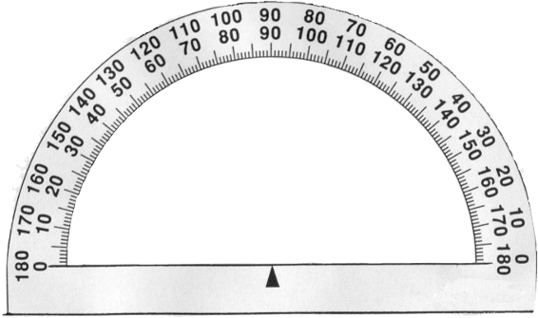

Chào mừng quý thầy cô về dự giờ
Giáo viên:Nguyễn Thị Bích Thảo

Slide 2

HOẠT ĐỘNG KHỞI ĐỘNG
thanh ray
Nếu hai đường thẳng không có điểm chung nào ,ta nói rằng hai đường thẳng đó song song với nhau ( kiến thức lớp 6)
Hãy chỉ ra:
- Vị trí tương đối của hai thanh ray?
- Vị trí tương đối của từng cặp thanh tà vẹt?
tà vẹt

Slide 3

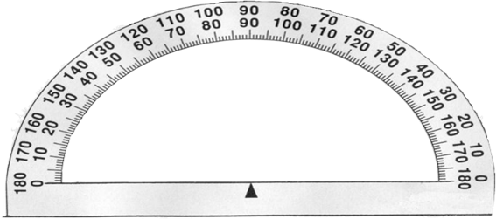
Tiết 17:§3. HAI ĐƯỜNG THẲNG SONG SONG (Tiết 1)

Slide 4
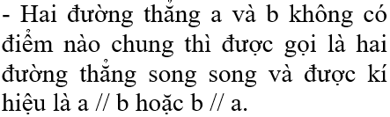
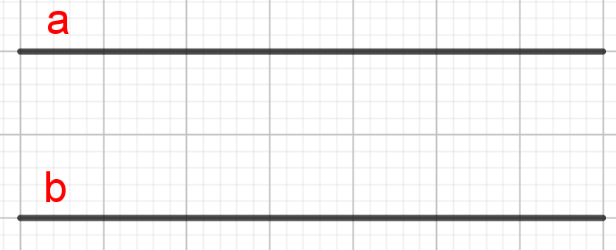
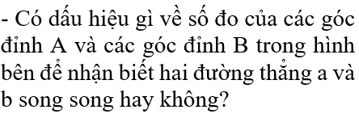
Tiết 17:§3. HAI ĐƯỜNG THẲNG SONG SONG(Tiết 1)
d
A
1
2
4
3
1
B
2
4
3

Slide 5

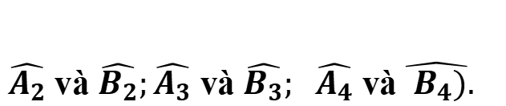

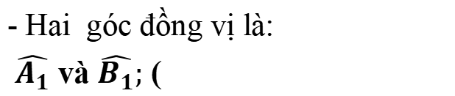

§3. HAI ĐƯỜNG THẲNG SONG SONG(Tiết 1)
* Hai góc so le trong và hai góc đồng vị.
c
Bên ngoài
A
2
a
1
3
4
Hình 1
Bên trong
1
2
b
4
Bên ngoài
B
3
- Hai góc so le trong là :
$\hat{A_{3}}$ và $\hat{B_{1};}$
( $\hat{A_{4}}$ và $\hat{B_{2})}$
- Hai góc đồng vị là:
$\hat{A_{1}}$ và $\hat{B_{1}};$ (
$\hat{A_{2}} \text{v}\text{à }\hat{B_{2}};\hat{A_{3}}$ và $\hat{B_{3}};$ $\hat{A_{4}}$ và $\hat{{ B}_{4})}.$

Slide 6
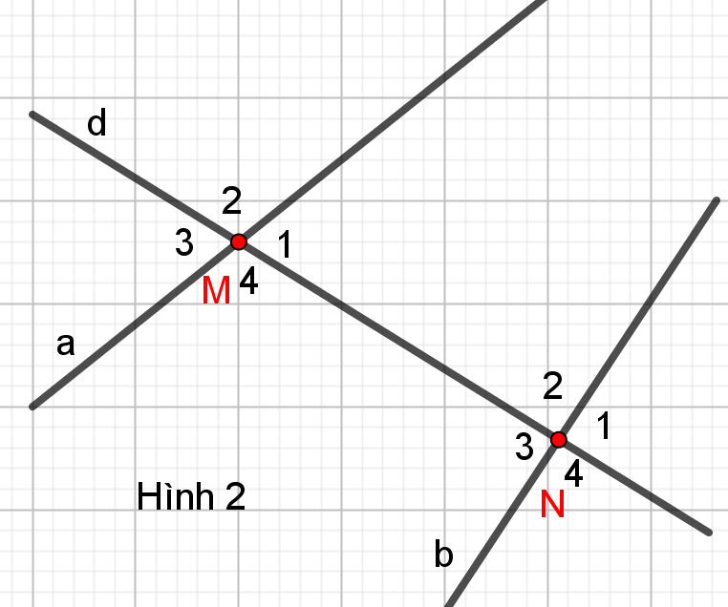

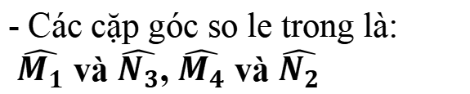
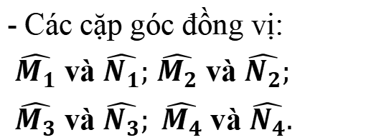
Ví dụ 1:(sgk)
Tìm các cặp góc so le trong và đồng vị (trong Hình 2 )
- Các cặp góc so le trong là:
$\hat{M_{1}}$ và $\hat{N_{3}}$, $\hat{M_{4}}$ và $\hat{N_{2}}$
- Các cặp góc đồng vị:
$\hat{M_{1}}$ và $\hat{N_{1}};$ $\hat{M_{2}}$ và $\hat{N_{2}};$
$\hat{M_{3}}$ và $\hat{N_{3}}; \hat{M_{4}}$ và $\hat{N_{4}}.$

Slide 7
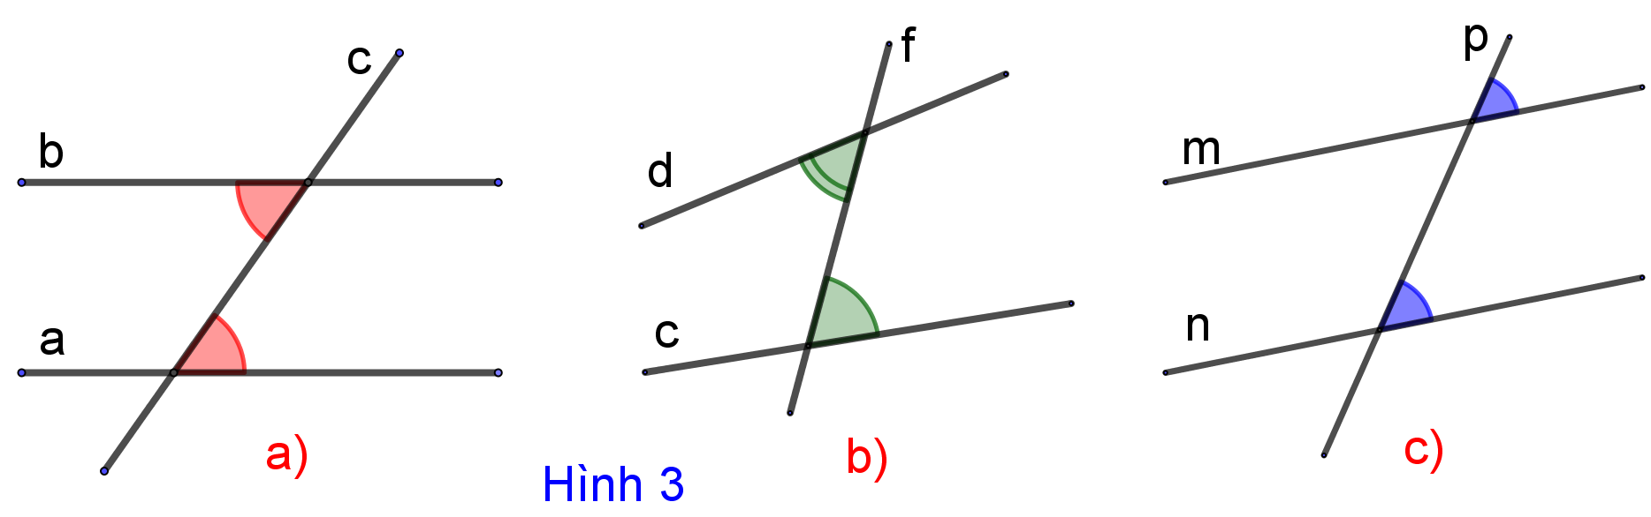

HĐKP1
Quan sát Hình 3 và dự đoán các đường thẳng nào song song với nhau.
n // m
a // b
c và d không song song

Slide 8
1.Dấu hiệu nhận biết hai đường thẳng song song
c
c
a
a
b
b
* Tính chất:
Nếu đường thẳng c cắt hai đường thẳng a, b và trong các góc tạo thành có một cặp góc so le trong bằng nhau (hoặc một cặp góc đồng vị bằng nhau) thì a và b song song với nhau.

Slide 9
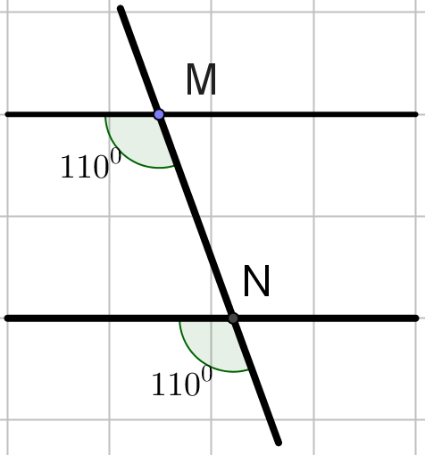
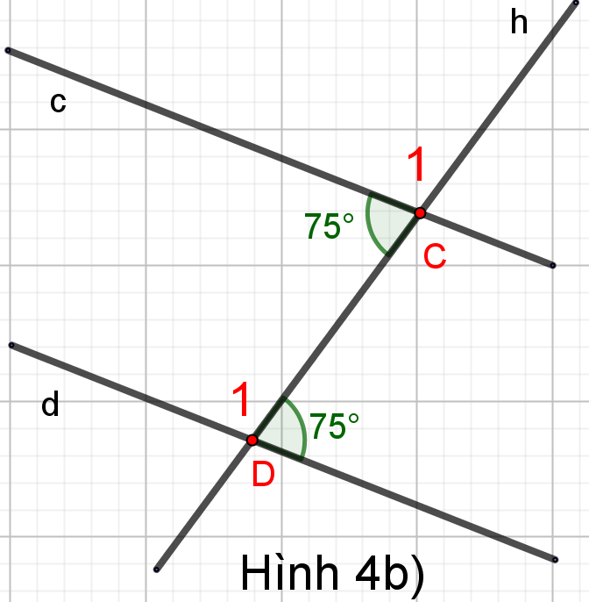
Ví dụ 2(sgk):
Giải thích vì sao các đường thẳng trên hình 4a và 4b
song song với nhau .
d
m
n
Hình 4a
Hình 4a: m//n vì chúng tạo với đường thẳng d hai góc đồng vị bằng nhau.
Hình 4b: c//d vì chúng tạo với đường thẳng h hai góc so le trong bằng nhau

Slide 10
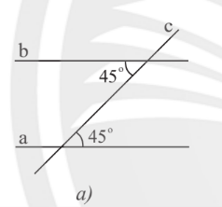
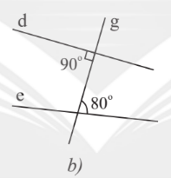
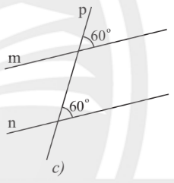
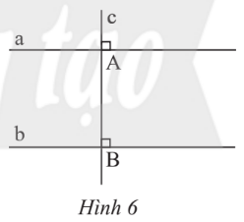

Thực hành :
Tìm các cặp đường thẳng song song trong hình 5 và hình 6. Giải thích?
Hình 5
a // b vì có cặp góc sole trong bằng nhau
e không // d vì cặp góc sole trong không bằng nhau
m//n vì có cặp góc đồng vị bằng nhau
a//b vì có cặp góc đồng vị bằng nhau

Slide 11
Chú ý:
Hai đường thẳng phân biệt cùng vuông góc với đường thẳng thứ ba thì chúng song song với nhau

Slide 12

*Cách vẽ hai đường thẳng song song
1/ Vẽ hai đường thẳng song song bằng thước thẳng và eke
d


b
B


a
A
a // b

Slide 13
* Một số cách vẽ khác


A
•


Slide 14


A
•


Slide 15
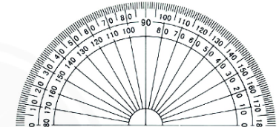
*Cách vẽ hai đường thẳng song song
2 /Vẽ hai đường thẳng song song bằng thước thẳng và thước đo độ

b
B

a
d
A

Slide 16
HOẠT ĐỘNG LUYỆN TẬP, VẬN DỤNG,CỦNG CỐ
Trò chơi : Hoa điểm 10
Luật chơi :
+ Trên màn hình có 4 số. Ẩn sau mỗi số là một câu hỏi và một số đặc biệt mang phần quà may mắn.
+ Mỗi tổ hãy chọn một số và trả lời câu hỏi. Nếu bạn nào trong tổ trả lời đúng sẽ nhận được phần thưởng. Nếu trả lời sai phải nhường quyền trả lời cho bạn khác.
+ Thời gian suy nghĩ mỗi câu là 10 giây.

Slide 17

Trò chơi : Hoa điểm 10
2
1
3
4

Slide 18

Câu hỏi 2. Điền từ thích hợp vào chỗ trống trong khẳng định sau :
Nếu đường thẳng c cắt hai đường thẳng a, b và trong các góc tạo thành có một ……………………bằng nhau (hoặc một cặp góc đồng vị bằng nhau) thì a và b song song với nhau .
cặp góc so le trong
Phần quà của bạn là một điểm cộng.
Hết giờ
10
9
8
7
6
5
4
3
2
1

Slide 19
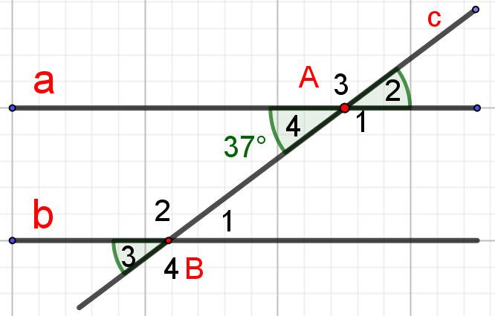



Câu hỏi 3: Cho hình vẽ sau biết $\hat{A}$₄= $\hat{B_{3}}$ = 37º. Tính
$\hat{B}$₂
Số đo của góc $\hat{B}$₂ bằng ……
Phần quà của bạn là một điểm cộng.
Hết giờ
10
9
8
7
6
5
4
3
2
1

Slide 20
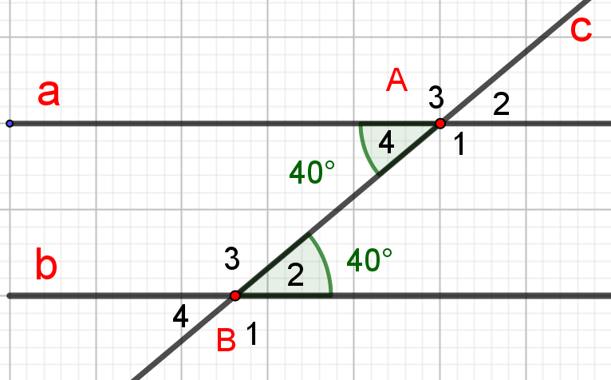







Câu hỏi 4: Cho hình vẽ , biết $\hat{A}$₄= $\hat{B}$₂= 40º
Ta tính được: $\hat{A_{4}}$ + $\hat{B_{3}}$+ $\hat{A_{2}}$ bằng ………..
$$\hat{B_{2}}+\hat{B_{3}}=180^{0}$$
(Hai góc kề bù)
$$\hat{B_{3}}=180^{0}−\hat{B_{2}}$$
$$\hat{B_{3}}=180^{0}−40^{0}=140^{0}$$
$$\hat{A_{2}}=\hat{A_{4}}=40^{0}$$
(Hai góc đối đỉnh)
$$\hat{{ A}_{4}}+\hat{B_{3}}+\hat{A_{2}}=40^{0}+140^{0}+40^{0}=220^{0}$$
2
1
Phần quà của bạn là điểm 10.
Hết giờ
10
9
8
7
6
5
4
3

Slide 21

Câu hỏi 1. Trong các câu sau, câu nào đúng, câu nào sai ?
a) Hai đường thẳng song song là hai đường thẳng không có điểm chung.
b) Hai đường thẳng phân biệt thì song song.
Đ
S
Phần thưởng của bạn là tràng pháo tay của lớp.
10
9
8
7
6
5
4
3
2
1
Hết giờ

Slide 22

HOẠT ĐỘNG TÌM TÒI, MỞ RỘNG
Cho hình vẽ dưới đây hãy chứng tỏ m//n bằng nhiều cách
m
120⁰
2
2
1
N
1
M
60⁰
n

Slide 23
Dặn dò
- Học thuộc tính chất về dấu hiệu nhận biết hai đường thẳng song song.
- Vận dụng các tính chất để vẽ hai đường thẳng song song bằng nhiều cách.
- Làm các bài tập 1,2,3 sgk trang 80.
- Xem trước phần “ Tiên đề EUCLID và tính chất của hai đường thẳng song song” để tiết sau học.

